Slide 1
المملكة العربية السعودية
وزارة التعليم
إدارة تعليم بيشه
الشئون التعليمية
الإشراف التربوي بنات
دليلك لتوثيق منجزات الخطط الإشرافية والمدرسية وفق منظومة قيادة الأداء الإشرافي
إعداد أخصائية تقويم إدارة بيشه
عزه سعيد مصلح الشمراني
مديرة الإشراف التربوي
منى احمد رمضان

Slide 2
دليلك لتوثيق منجزات الخطط الإشرافية والمدرسية وفق منظومة قيادة الأداء الإشرافي

Slide 4
منجزات الخطط الإشرافية
الهدف من العام /
تجويد منجزات الخطط الإشرافية للمدارس والإشراف التربوي بإدارة تعليم بيشه

Slide 5
أهمية توثيق المنجزات للقيادات المدرسية والإشرافية
تثبت مصداقية أداء الفرد أو المؤسسة التعليمية
تساهم بحفظ الحقوق للممارسات في الميدان التربوي
تساعد على تنظيم و حصر الأعمال و المنجزات و تقييمها
تساعد على تطوير العمل لتحقيق جانب من متطلبات جودة التعليم .
دافع للتحفيز الذاتي و التنمية المهنية
و يدعم التقدم و الفوز بالترشحات و المنافسات التربوية المحلية و الدولية .

Slide 6
توثيق المنجزات
تساهم بتقديم وثائق و أدلة ذات مصداقية و تحفظ حقوق و إنجازات كل تربوي

Slide 7
ترتيب ملف المنجزات :
أولا : النموذج الموحد للأداة .
ثانيا: إرفاق تقرير لا يزيد عن (5) صفحات A4 ( غير إلزامي – لمن يرغب فقط ) يشرح فيه المرسل ما يريد إلى لجنة التقويم ولا ينظر إلى الورقة السادسة غير الغلاف ويوضع بعد النموذج الموحد وبين الشواهد .
ثالثا: شواهد التنفيذ وعدد أوراقها مساوي تماما لعدد مؤشرات الإنجاز الموجودة في الخطة .

Slide 9
بناء ملف المنجزات
أولا : الغلاف
المملكة العربية السعودية
وزارة التعليم
ادارة تعليم بيشه
الشئون التعليمية بنات
............................
يراعى فيه
استكمال البيانات الأولية
تحديد العام الدراسي
اسم المدرسة او القسم
اسم معتمدة المنجزات
ملف منجزات الخطة ل.........................
لعام 1437ه /1438ه
اسم القائدة

Slide 10
ثانيا
نموذج شواهد الخطة

Slide 11
نموذج شواهد الخطة
الهدف العام | الهدف التفصيلي | مؤشر الانجاز | الشاهد ( يكتب في اعلى الشاهد يسارا في مكان بارز )
تعبا من الخطة :
تنسخ الأهداف العامة
تنسخ الأهداف التفصيلية
تنسخ مؤشرات الانجاز
ترمز الشواهد

Slide 12
مثال

Slide 13
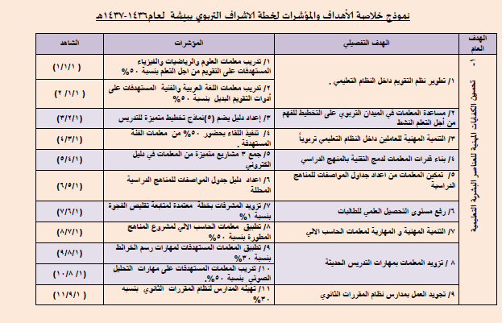

Slide 15
تنبيه
عدد مؤشرات الانجاز = عدد الشواهد

Slide 16
ثالثا المنجزات

Slide 17
توثيق الشواهد
الهدف العام
الهدف التفصيلي
وصف الشاهد
صورة الشاهد
ينسخ من الخطة او الجدول السابق ( الهدف العام – التفصيلي )
وصف الشاهد ( مختصرا )
صورة الشاهد واضحة

Slide 18
اختيار الشواهد
يعتمد اختيار الشواهد على رائ فريق المنجزات ويتم اختيار اقوى الشواهد المحققة للمؤشر ويوضع شاهد واحد فقط

Slide 19
شرط بناء منجزات متميزة أن تكون
مؤشرات الأداء سليمة وصحيحة وقابلة للقياس

Slide 20
مثال

Slide 21
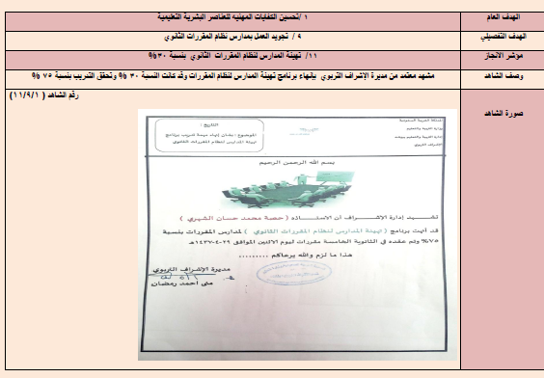
الشاهد
مشهد إنهاء مهمة

Slide 22
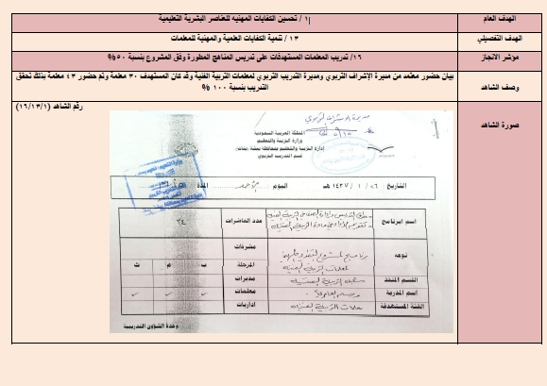
الشاهد
بيان تدريب معتمد

Slide 23
الشاهد
تقرير معتمد

Slide 24
الشاهد
نموذج أخر للتقرير

Slide 25
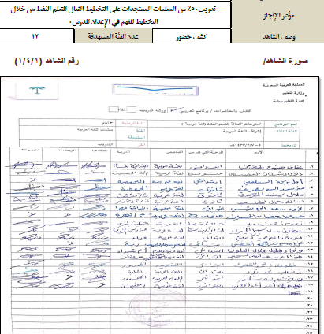
الشاهد
بيان حضور معتمد

Slide 26
الشاهد
رابط الكتروني

Slide 27
رابعا نموذج تنفيذ ( منجزات ) الخطط الإشرافية
الهدف العام | الهدف التفصيلي يعبا من المرسل | مؤشراته يعبا من المرسل | وصف الشاهد يعبا من المرسل مختصر بكلمتين | تقويم اللجنة |  |  |  | ذكر سبب التصنيف مختصر لايزيد عن خمس كلمات
 |  |  |  | ج | ق | م | ع
 | اجمالي
 | الاجمالي الكلي
 | التقويم الختامي

Slide 28
مثال

Slide 30
تقويم المنجزات

Slide 31
مسؤوليات فريق التقويم :
تقويم تنفيذ ( منجزات ) الخطة يجيب عن الأسئلة التالية :
هل يتوافر شاهد لكل مؤشر إنجاز في الخطة ؟
هل شاهد الإنجاز يعبر عن تحقيق المؤشر؟
ماهي الدرجة التي يعبر بها الشاهد عن المؤشر ؟ ( عن طريق تحويل المؤشر والهدف التفصيلي إلى سؤال ؟

Slide 35
التوصيات
بناء المنجزات وفق نماذج المنظومة المعتمدة .
مراعاة ان تكون الشواهد محققة للمؤشرات ومعبرة عنها بقوة
مراعاة التصوير الدقيق للمؤشرات حتى يتمكن الفريق من قرائتها والتحقق منها
مراعاة دقة ترميز الشواهد ( عددها مساوي لعدد شواهد الانجاز )

